Slide 1


جلسه پنجم
مراحل طراحی غیرخطی TMD
براساس آیین نامه طراحی لرزه ای
S A Z E S A Z
C O M
مدرس دوره
قربان علیزاده
دانشجوی دکتری زلزله

Slide 2

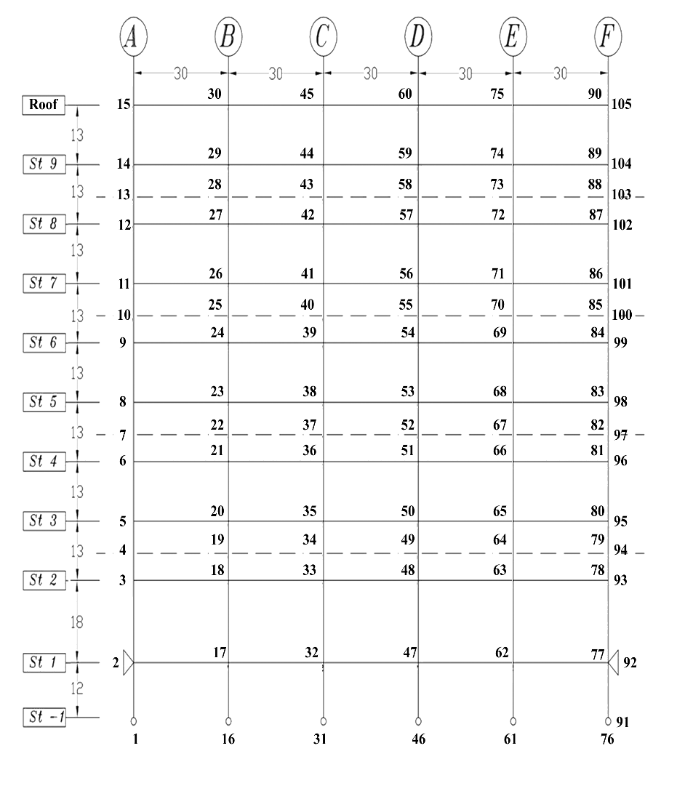
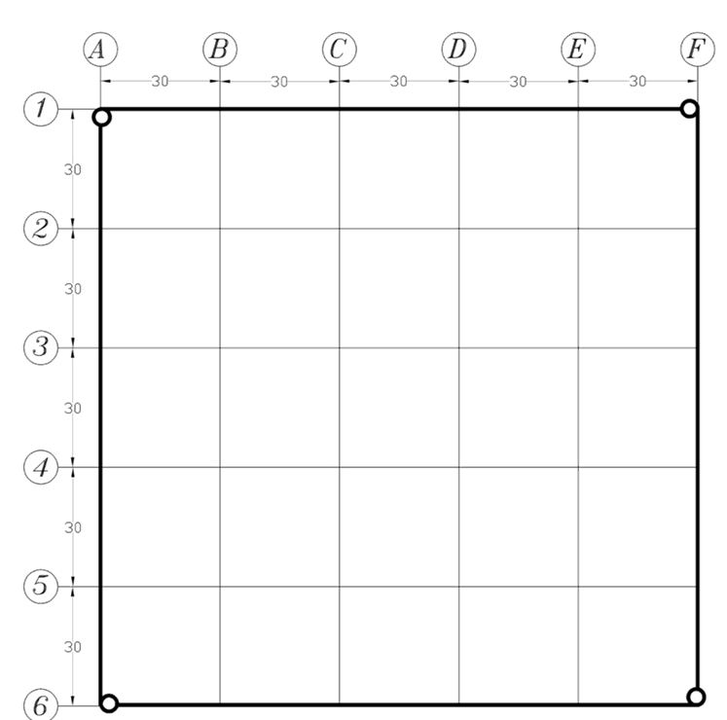
مراحل طراحی غیرخطی میراگرجرمی تنظیم شده (TMD) براساس آیین نامه طراحی لرزه ای
جلسه اول : مدلسازی سازه
www.S A Z E S A Z .com

Slide 3
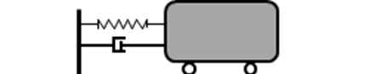
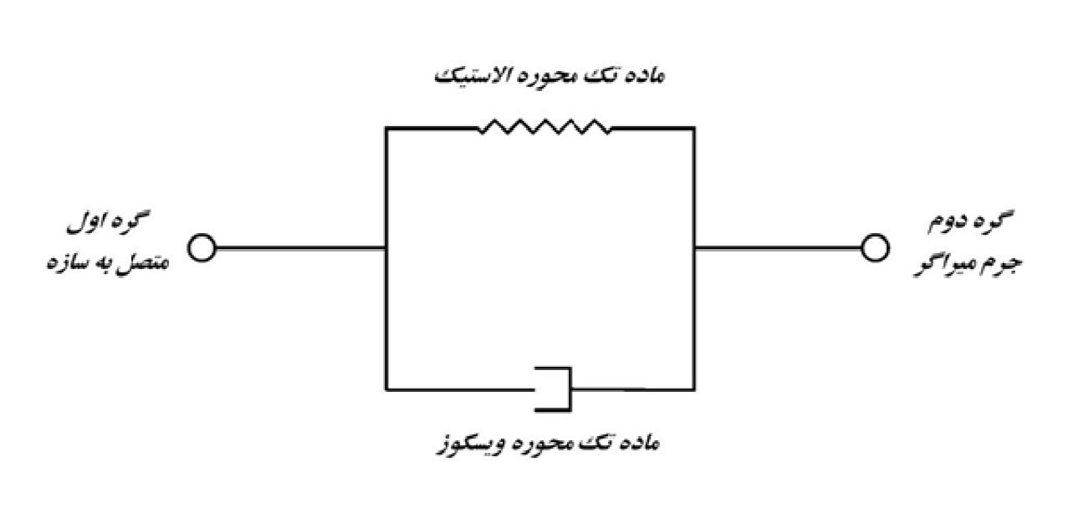
مراحل طراحی غیرخطی میراگرجرمی تنظیم شده (TMD) براساس آیین نامه طراحی لرزه ای
جلسه 2 : مدلسازی TMD
www.S A Z E S A Z .com

Slide 4
مراحل طراحی غیرخطی میراگرجرمی تنظیم شده (TMD) براساس آیین نامه طراحی لرزه ای
جلسه 2 : مدلسازی TMD
www.S A Z E S A Z .com

Slide 5

مراحل طراحی غیرخطی میراگرجرمی تنظیم شده (TMD) براساس آیین نامه طراحی لرزه ای
جلسه 2 : مدلسازی TMD
www.S A Z E S A Z .com

Slide 6
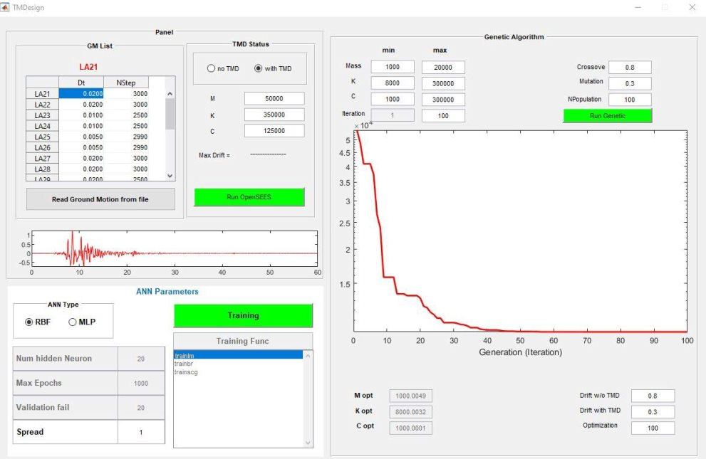
مراحل طراحی غیرخطی میراگرجرمی تنظیم شده (TMD) براساس آیین نامه طراحی لرزه ای
جلسه 3 : کدنویسی الگوریتم
ژنتیک در نرم افزار
MATLAB
www.S A Z E S A Z .com

Slide 7
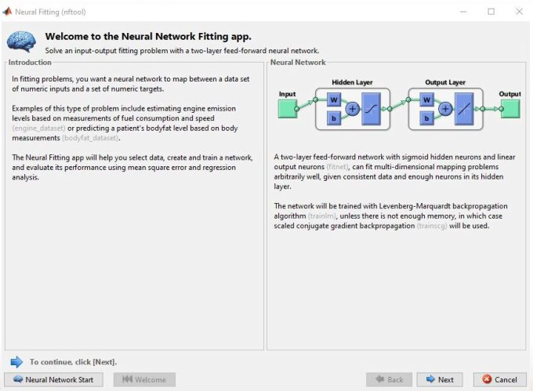
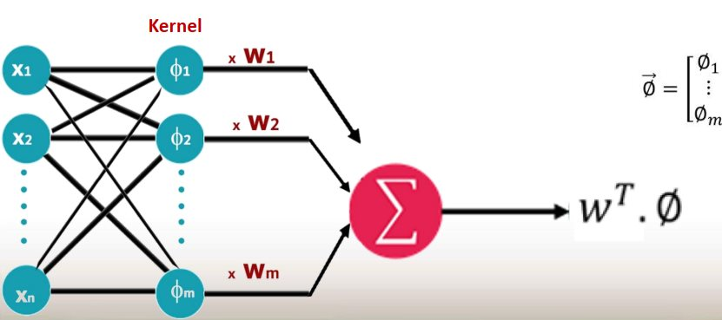
مراحل طراحی غیرخطی میراگرجرمی تنظیم شده (TMD) براساس آیین نامه طراحی لرزه ای
جلسه 4 : کدنویسی شبکه عصبی در نرم افزار MATLAB
www.S A Z E S A Z .com

Slide 8
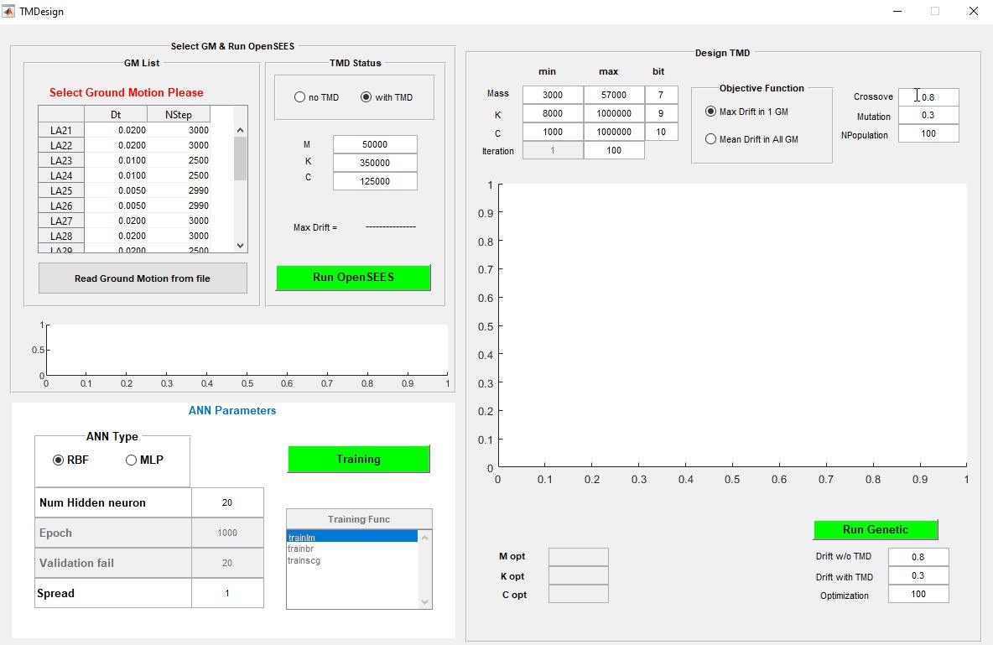
مراحل طراحی غیرخطی میراگرجرمی تنظیم شده (TMD) براساس آیین نامه طراحی لرزه ای
جلسه 5 : استفاده از شبکه عصبی بعنوان تحلیلگر سریع بجای OpenSEES
www.S A Z E S A Z .com

Slide 9
مراحل طراحی غیرخطی میراگرجرمی تنظیم شده (TMD) براساس آیین نامه طراحی لرزه ای
مراحل روش طراحی غیرخطی TMD مطابق آیین نامه لرزه ای
گام 1- ايجاد مدل غيرخطی سازه و میراگر جرمی.
گام 2- انتخاب 7 رکورد زلزله سازگار با شرايط زمين ساختی سازه مورد مطالعه.
گام 3- آموزش شبکه عصبی مصنوعی برای یک تابع هدف مشخص
- تعيين يک بازه مناسب برای دامنه تغييرات پارامترهای TMD شامل جرم(M)، سختی(K) و میرایی(C).
- انتخاب تعداد nm جرم، nk سختی و nc ميرايی در محدوده بازه های تعيين شده
- تحليل ديناميکی غيرخطی سازه مجهز به ميراگر جرمی در هر يک از N حالت
- تشکیل ماتریس های ورودی و هدف و انجام آموزش شبکه عصبی
- تست شبکه عصبی برای هر زلزله.
گام 4- اجرای الگوريتم ژنتيک با استفاده از شبکه های عصبی آموزش داده شده و یافتن پارامترهای بهینه
www.S A Z E S A Z .com

Slide 10
مراحل طراحی غیرخطی میراگرجرمی تنظیم شده (TMD) براساس آیین نامه طراحی لرزه ای
اهمیت انتخاب صحیح تابع هدف ؟
آموزش شبکه عصبی برای تخمین پاسخ سازه بکار رفته در تابع هدف
حداکثر دریفت طبقه i ام تحت زلزله j
جستجوی پارامترهای TMD با الگوریتم ژنتیک برای حداقل کردن تابع هدف
www.S A Z E S A Z .com

Slide 11
مراحل طراحی غیرخطی میراگرجرمی تنظیم شده (TMD) براساس آیین نامه طراحی لرزه ای
چرا شبکه عصبی مصنوعی ؟
- ماهیت تکرار در روش بهینه سازی عددی الگوریتم ژنتیک
زمانبر بودن تحلیل دینامیکی غیرخطی
مثال : زمان لازم برای طراحی TMD با الگوریتم ژنتیک در دو حالت با و بدون استفاده از شبکه عصبی
}
1- مدت زمان یک تحلیل غیر خطی برابر 3 دقیقه
2- تعداد تکرار تحلیل در هر گام الگوریتم ژنتیک 250 تکرار
فرضیات مسئله :
3- تعداد گامهای الگوریتم ژنتیک 100 گام
www.S A Z E S A Z .com

Slide 12
مراحل طراحی غیرخطی میراگرجرمی تنظیم شده (TMD) براساس آیین نامه طراحی لرزه ای
}
1- مدت زمان یک تحلیل غیر خطی برابر 3 دقیقه
2- تعداد تکرار تحلیل در هر گام الگوریتم ژنتیک 250 تکرار
فرضیات مسئله :
3- تعداد گامهای الگوریتم ژنتیک 100 گام
الف – بدون استفاده از شبکه عصبی
دقیقه
شبانه روز
Time = 3*250*100 = 75’000 = 52
- برای یک زلزله
روز
سال
Time = 7*52 روز = 364 = 1
- برای 7 زلزله
ب – با استفاده از شبکه عصبی (هر تحلیل حدود 0.003 ثانیه)
ثانیه
Time = 0.003*250*100 = 75
- برای یک زلزله
ثانیه
دقیقه
Time = 7*75 ثانیه = 525 = 9
- برای 7 زلزله
www.S A Z E S A Z .com

Slide 13
مراحل طراحی غیرخطی میراگرجرمی تنظیم شده (TMD) براساس آیین نامه طراحی لرزه ای
تعيين بازه مناسب برای دامنه تغييرات پارامترهای TMD
www.S A Z E S A Z .com

Slide 14
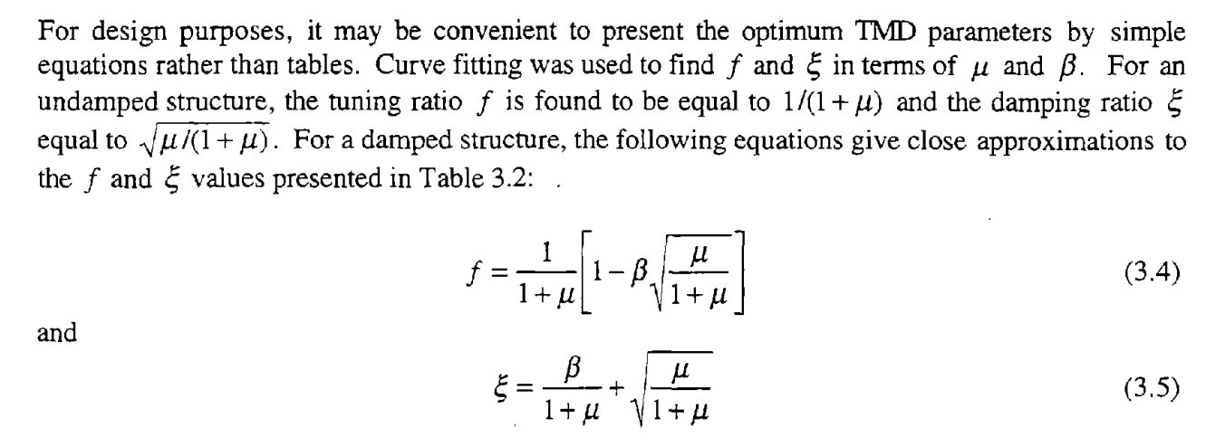
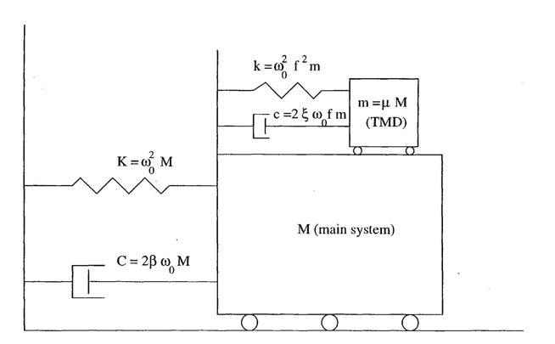
مراحل طراحی غیرخطی میراگرجرمی تنظیم شده (TMD) براساس آیین نامه طراحی لرزه ای
روش محاسبه خطی پارامترهای بهینه TMD در سازه SDOF
www.S A Z E S A Z .com

Slide 15
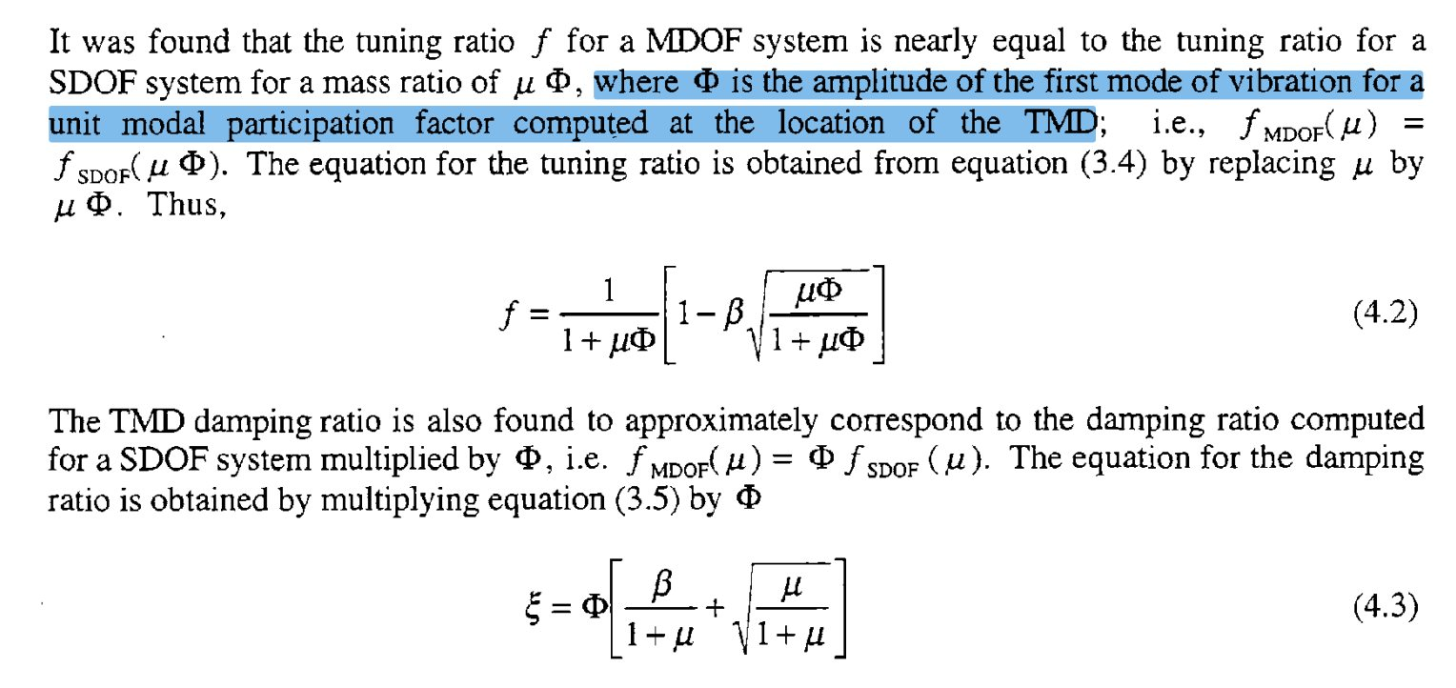
مراحل طراحی غیرخطی میراگرجرمی تنظیم شده (TMD) براساس آیین نامه طراحی لرزه ای
روش محاسبه خطی پارامترهای بهینه TMD - صادق فهیم
www.S A Z E S A Z .com

Slide 16
مراحل طراحی غیرخطی میراگرجرمی تنظیم شده (TMD) براساس آیین نامه طراحی لرزه ای
پارامترهای بهینه TMD
بروش Sadek-Fahim
www.S A Z E S A Z .com

Slide 17
مراحل طراحی غیرخطی میراگرجرمی تنظیم شده (TMD) براساس آیین نامه طراحی لرزه ای
تشکیل ماتریس های ورودی و هدف
}
تعداد جرمهای انتخابی Nm =7
تعداد سختی های انتخابی Nk =9
تعداد کل میراگرها N=Nm * Nk * Nc =630
تعداد میرایی های انتخابی Nc =10
[
]
M1 M2 M3 … M630
K1 K2 K3 … K630
C1 C2 C3 … C630
P=
[
]
T=
Dr1 Dr2 Dr3 … Dr630
www.S A Z E S A Z .com

Slide 18
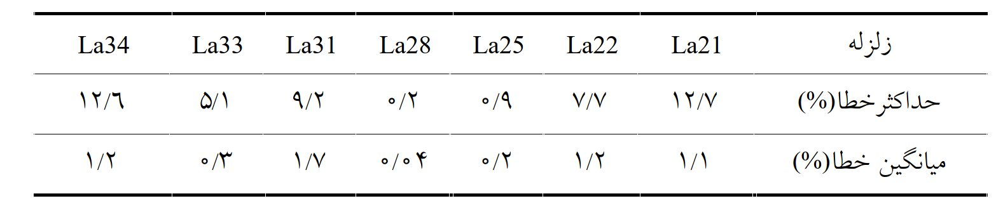
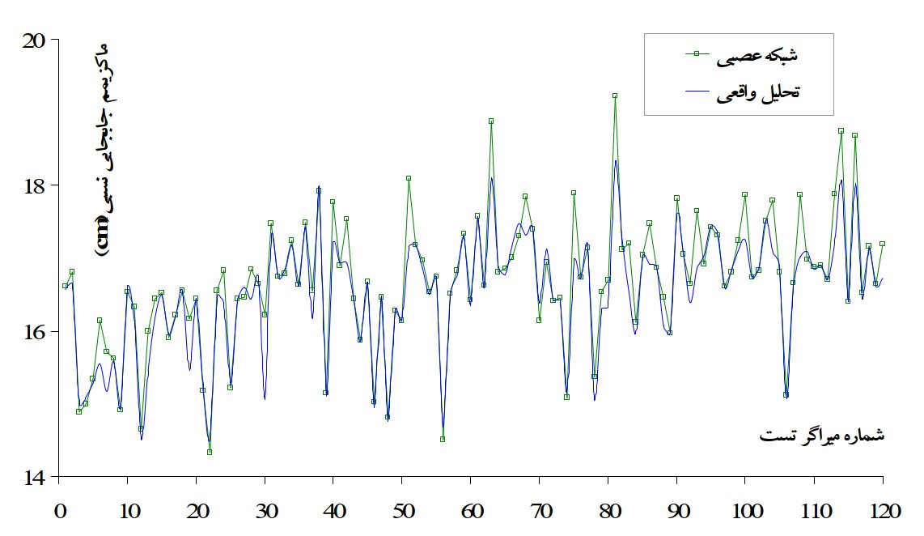
مراحل طراحی غیرخطی میراگرجرمی تنظیم شده (TMD) براساس آیین نامه طراحی لرزه ای
تست شبکه عصبی برای هر زلزله
www.S A Z E S A Z .com

Slide 19
مراحل طراحی غیرخطی میراگرجرمی تنظیم شده (TMD) براساس آیین نامه طراحی لرزه ای
طراحی TMD براساس دو فلسفه
فلسفه 1- طراحی TMD برای حداقل کردن پاسخ زلزله ای که بیشترین اثر را در سازه کنترل نشده دارد.
فلسفه 2- طراحی TMD برای حداقل کردن متوسط پاسخ حاصل از 7 زلزله
www.S A Z E S A Z .com

Slide 20
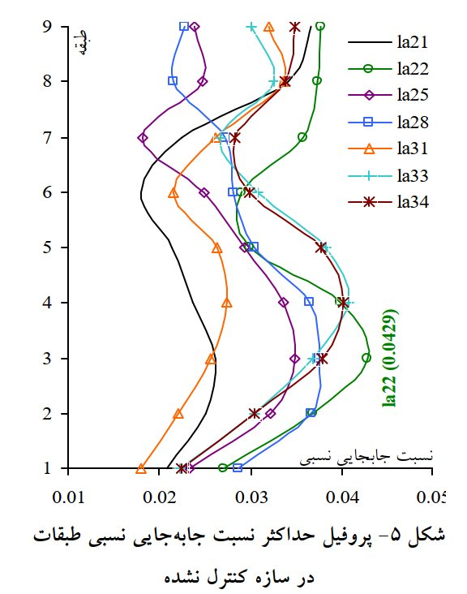

مراحل طراحی غیرخطی میراگرجرمی تنظیم شده (TMD) براساس آیین نامه طراحی لرزه ای
انتخاب قویترین زلزله گروه براساس حداکثر پاسخ Drift در سازه کنترل نشده
www.S A Z E S A Z .com

Slide 21
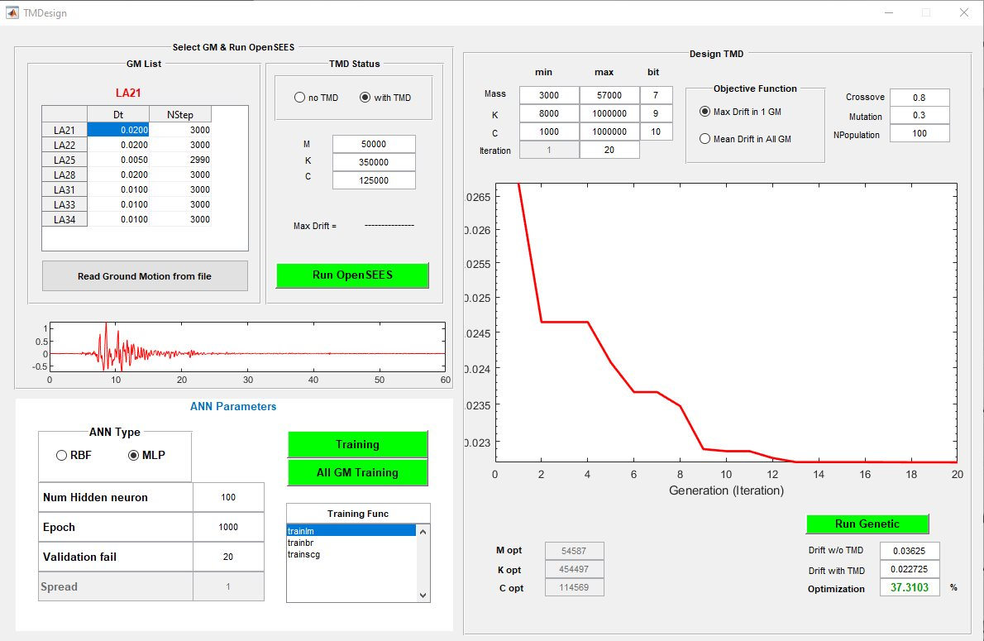
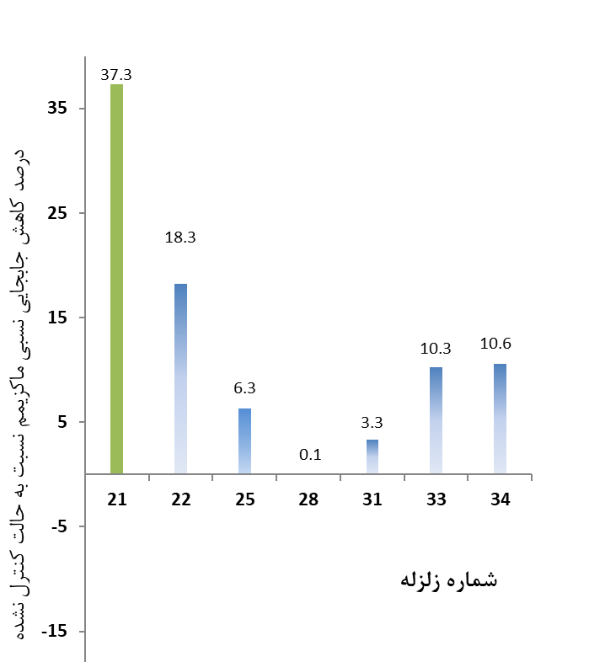
مراحل طراحی غیرخطی میراگرجرمی تنظیم شده (TMD) براساس آیین نامه طراحی لرزه ای
طراحی TMD برای LA21
www.S A Z E S A Z .com

Slide 22
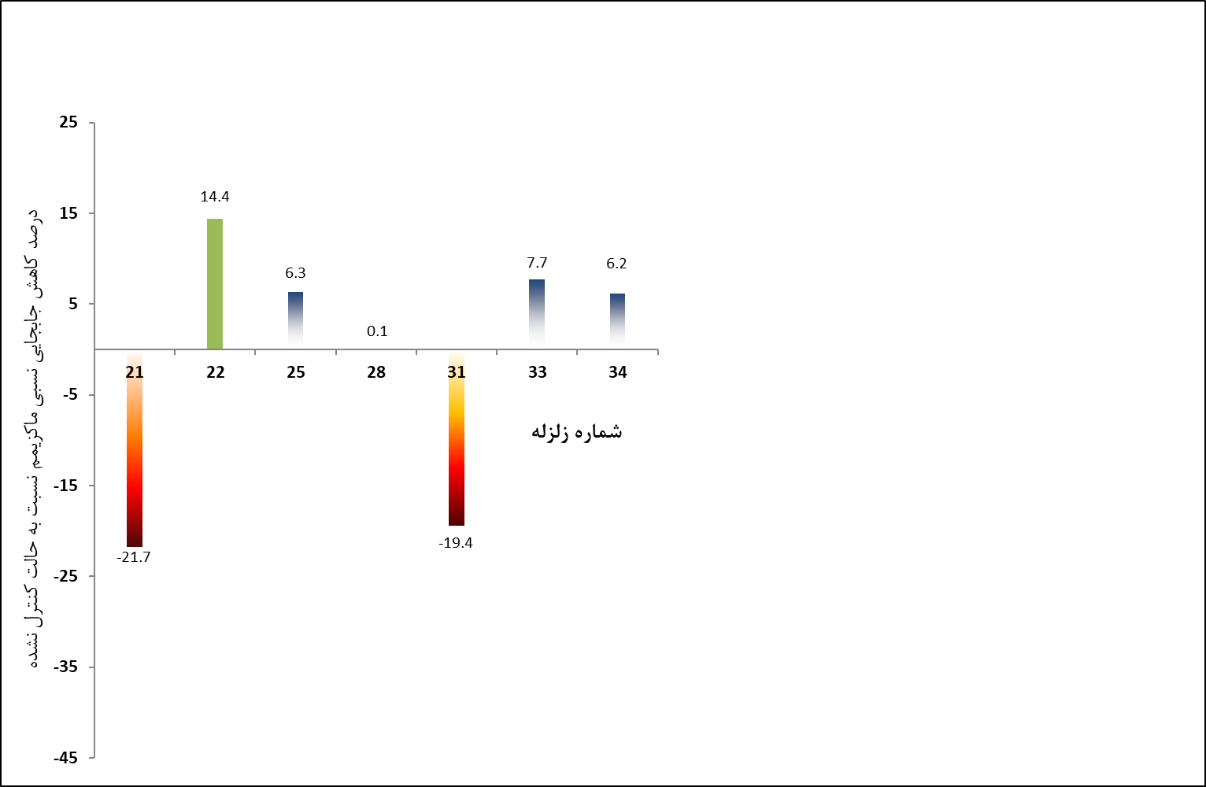

مراحل طراحی غیرخطی میراگرجرمی تنظیم شده (TMD) براساس آیین نامه طراحی لرزه ای
طراحی TMD برای LA22 - قویترین زلزله
www.S A Z E S A Z .com

Slide 23
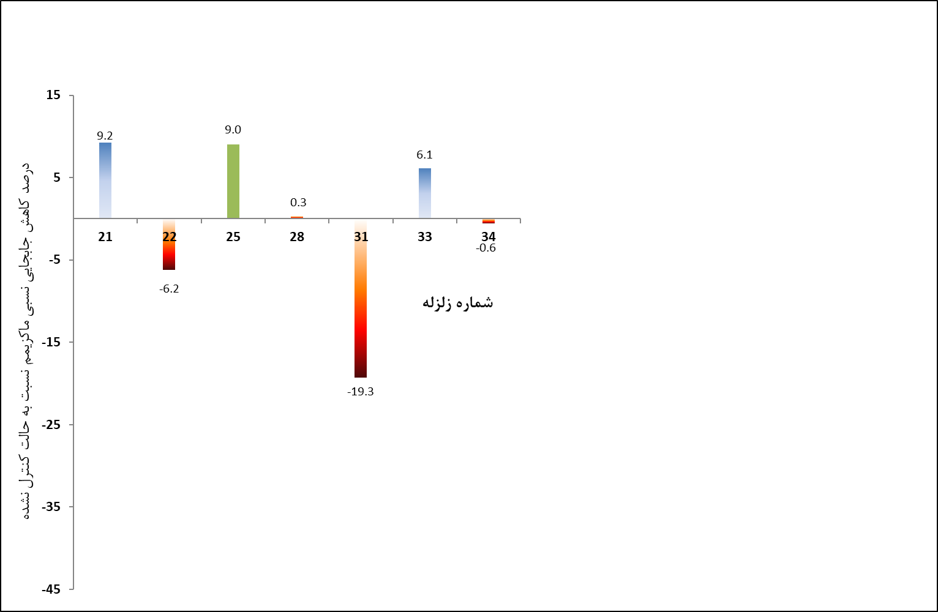
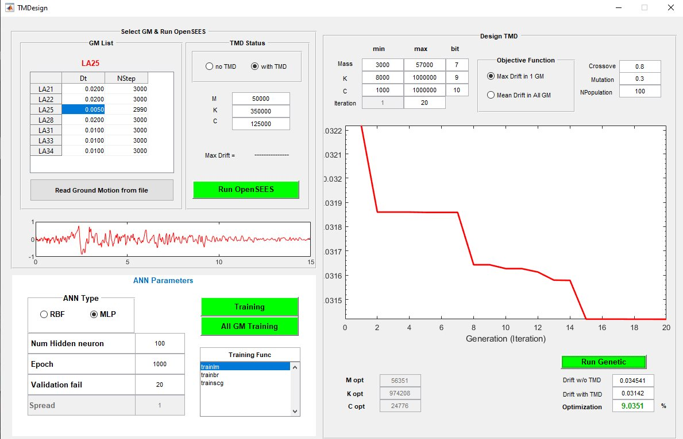
مراحل طراحی غیرخطی میراگرجرمی تنظیم شده (TMD) براساس آیین نامه طراحی لرزه ای
طراحی TMD برای LA25
www.S A Z E S A Z .com

Slide 24

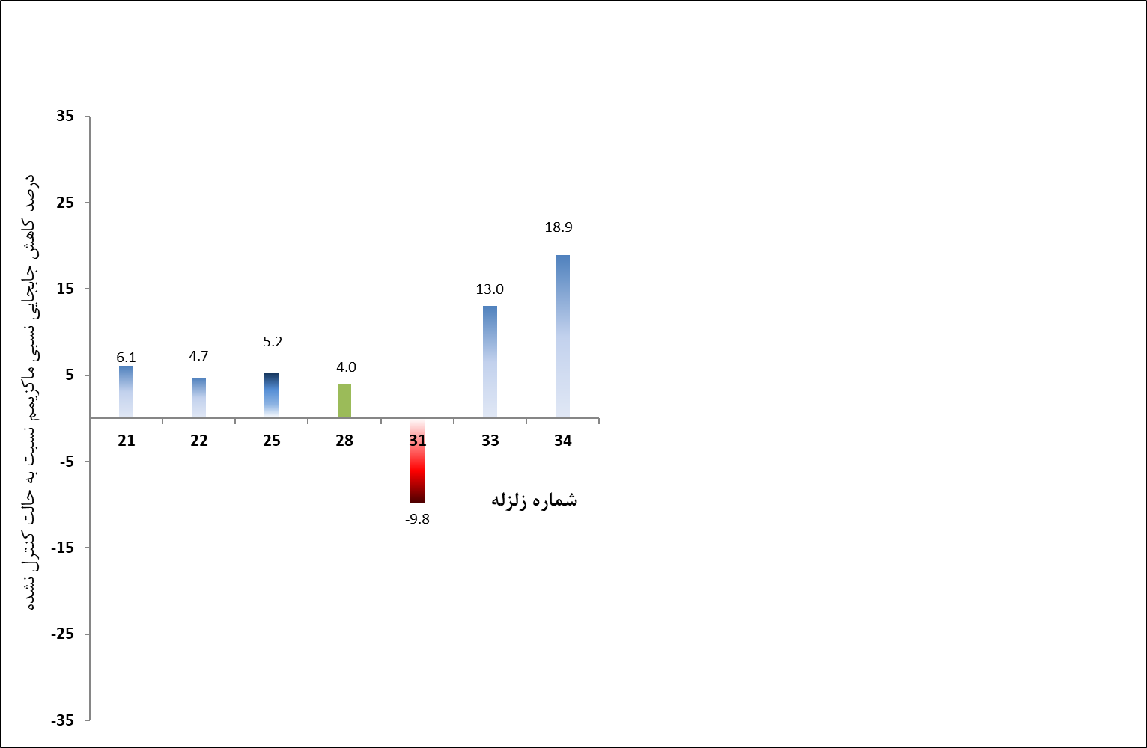
مراحل طراحی غیرخطی میراگرجرمی تنظیم شده (TMD) براساس آیین نامه طراحی لرزه ای
طراحی TMD برای LA28
www.S A Z E S A Z .com

Slide 25
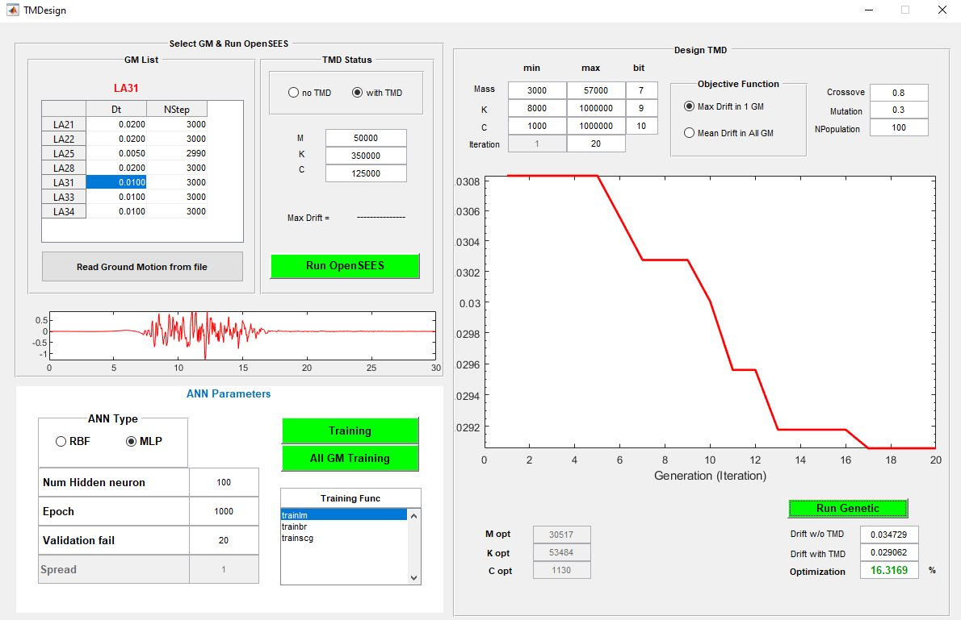
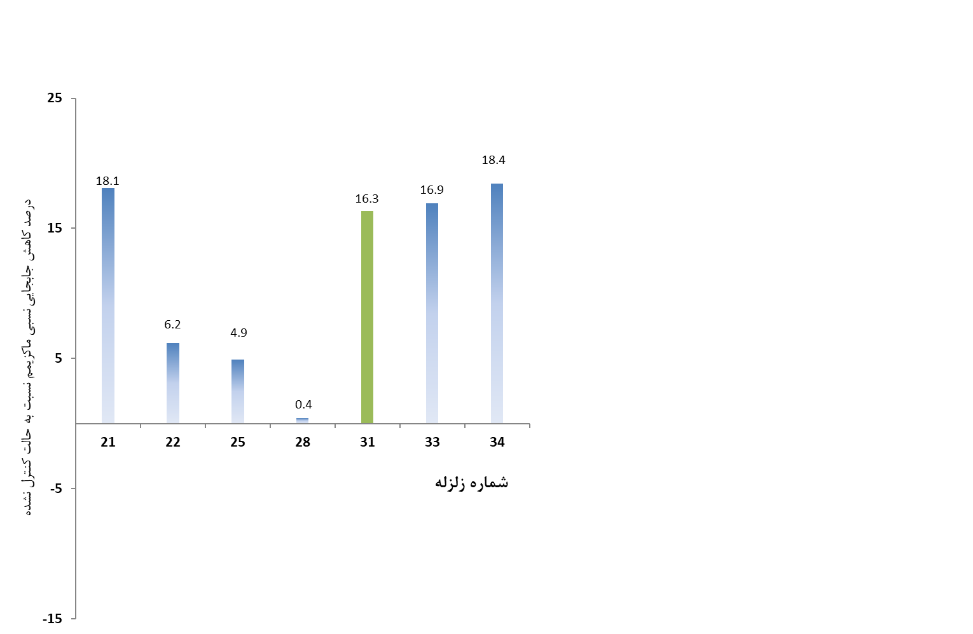
مراحل طراحی غیرخطی میراگرجرمی تنظیم شده (TMD) براساس آیین نامه طراحی لرزه ای
طراحی TMD برای LA31
www.S A Z E S A Z .com

Slide 26
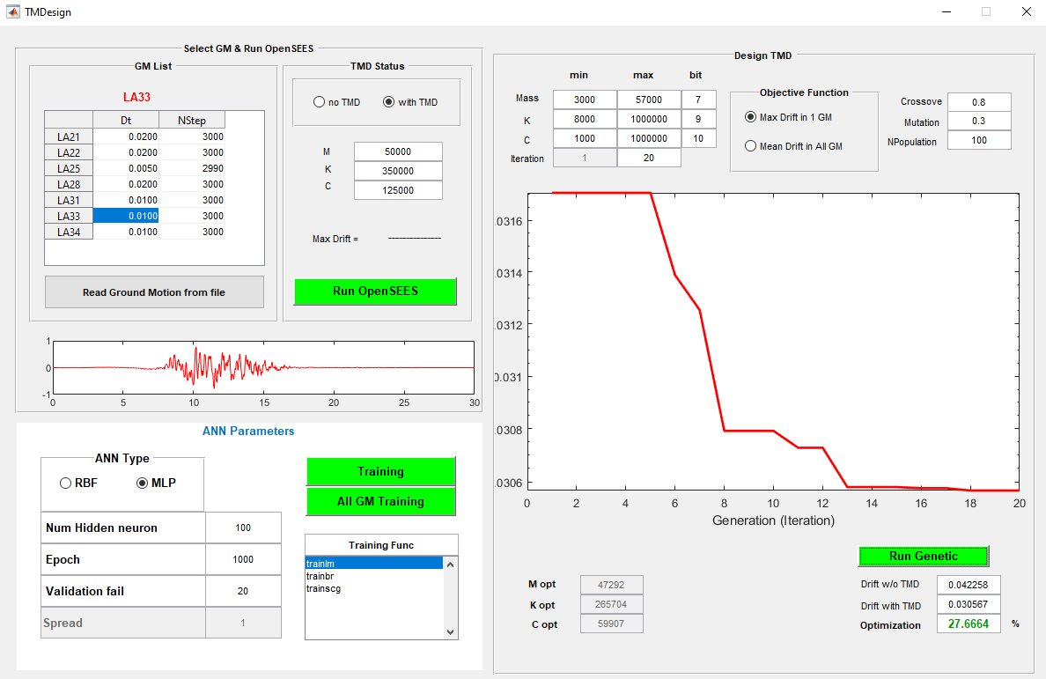
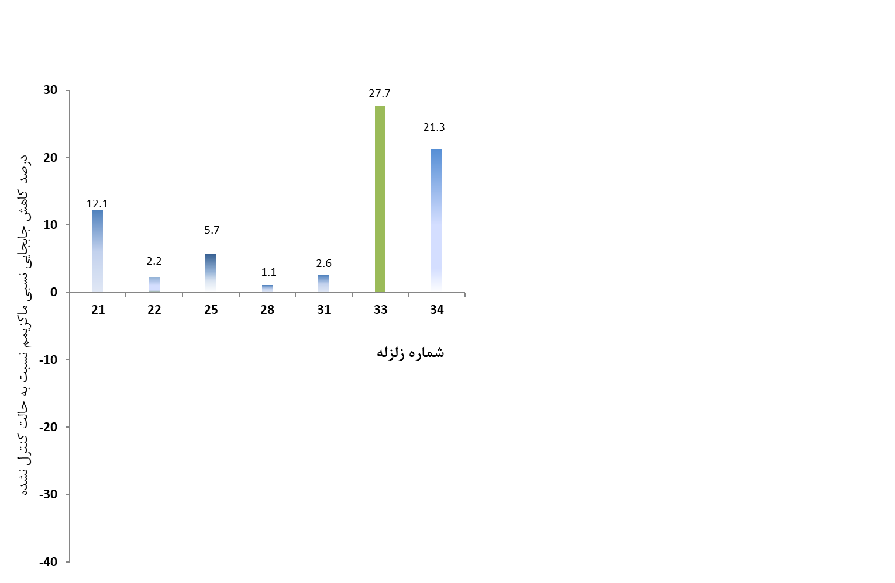
مراحل طراحی غیرخطی میراگرجرمی تنظیم شده (TMD) براساس آیین نامه طراحی لرزه ای
طراحی TMD برای LA33
www.S A Z E S A Z .com

Slide 27
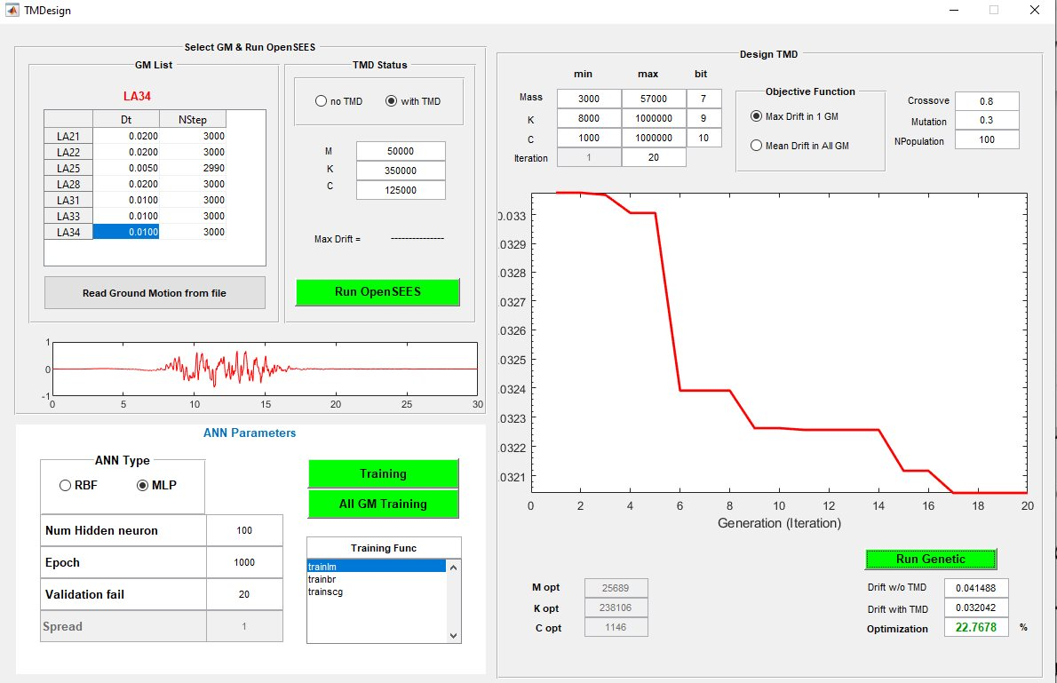
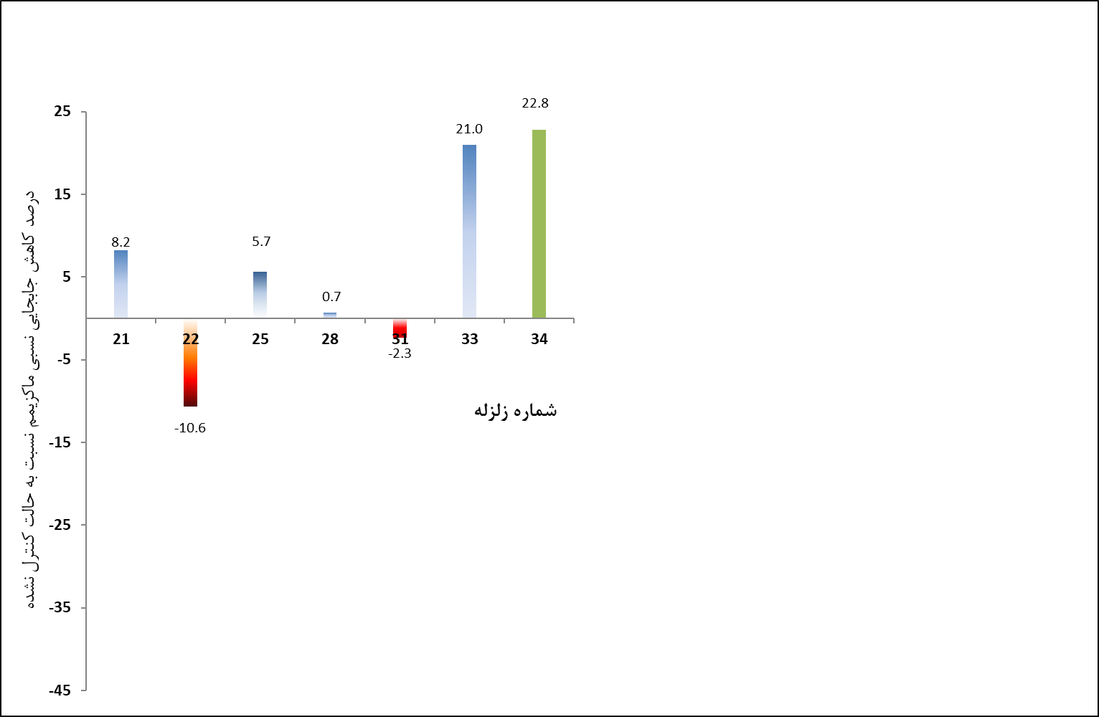
مراحل طراحی غیرخطی میراگرجرمی تنظیم شده (TMD) براساس آیین نامه طراحی لرزه ای
طراحی TMD برای LA34
www.S A Z E S A Z .com

Slide 28
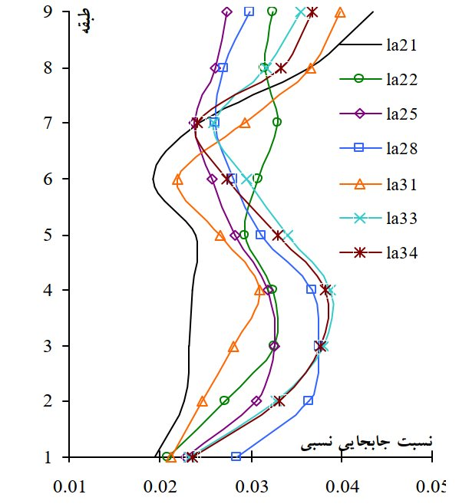
مراحل طراحی غیرخطی میراگرجرمی تنظیم شده (TMD) براساس آیین نامه طراحی لرزه ای
پروفیل حداکثر Drift طبقات در
سازه مجهز به میراگر بهینه شده برای
زلزله LA22
www.S A Z E S A Z .com

Slide 29
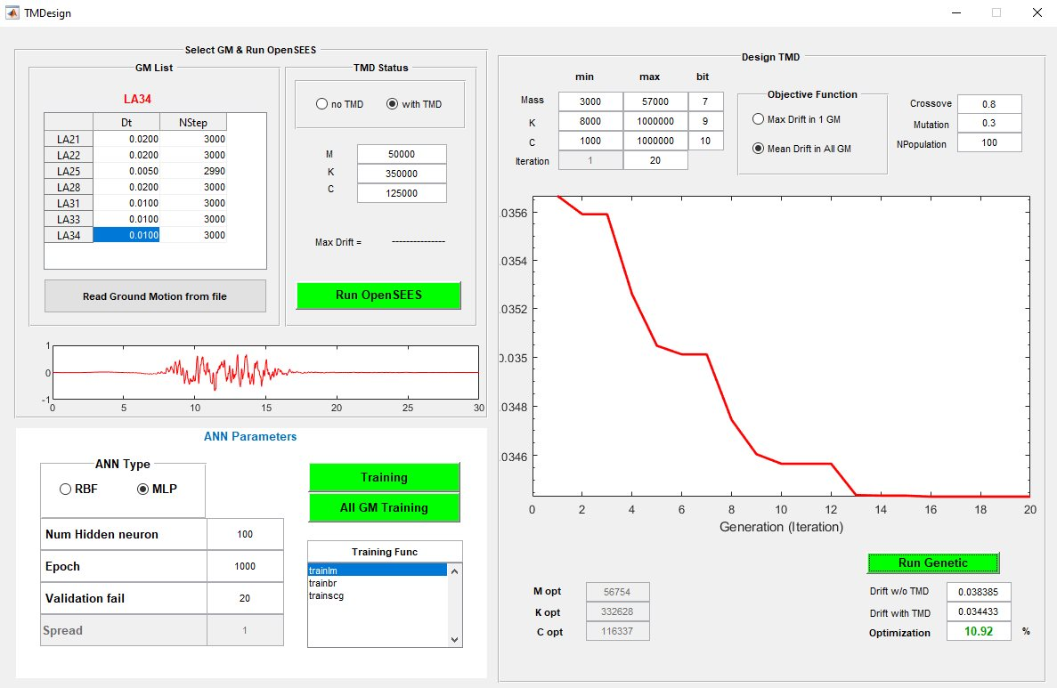
مراحل طراحی غیرخطی میراگرجرمی تنظیم شده (TMD) براساس آیین نامه طراحی لرزه ای
طراحی TMD برای
میانگین پاسخ 7 زلزله
www.S A Z E S A Z .com

Slide 30
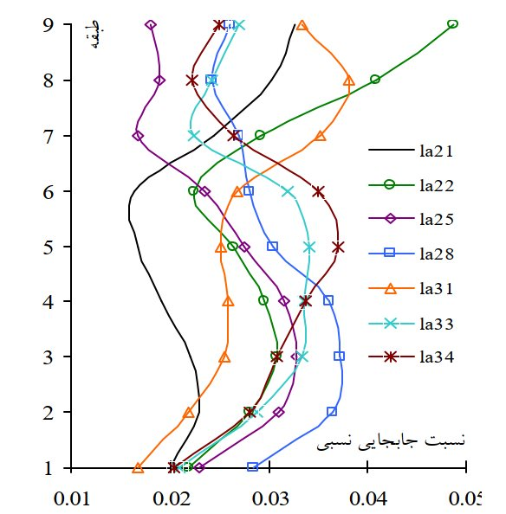
مراحل طراحی غیرخطی میراگرجرمی تنظیم شده (TMD) براساس آیین نامه طراحی لرزه ای
پروفیل حداکثر Drift طبقات در
سازه مجهز به میراگر بهینه شده براساس
پاسخ 7 زلزله
www.S A Z E S A Z .com

Slide 31
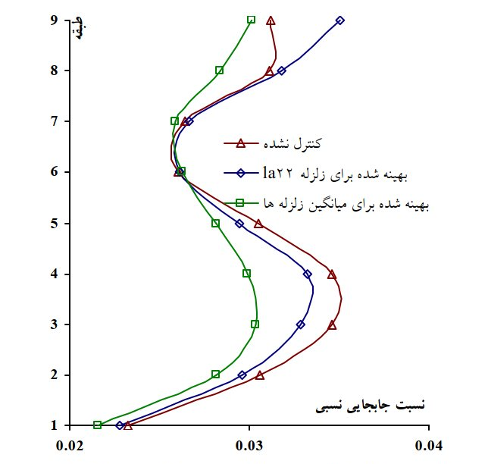
مراحل طراحی غیرخطی میراگرجرمی تنظیم شده (TMD) براساس آیین نامه طراحی لرزه ای
پروفیل مقایسه ای میانگین Drift مابین
1- سازه کنترل نشده
2- سازه کنترلی با میراگر بهینه شده براساس LA22
3- سازه کنترلی با میراگر بهینه شده براساس
میانگین 7 زلزله
www.S A Z E S A Z .com

